Slide 1

TRABALHO 1
Minhas Redes
Maicon Luiz Neves Nunes

Slide 2
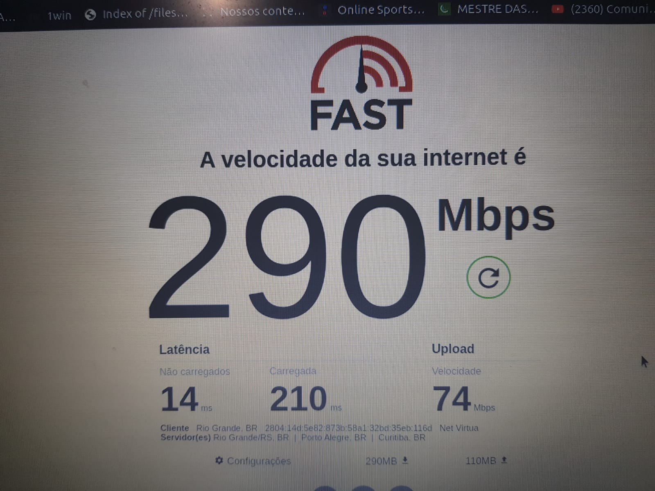
Internet contratada horario 04:30 da manhã

Slide 3
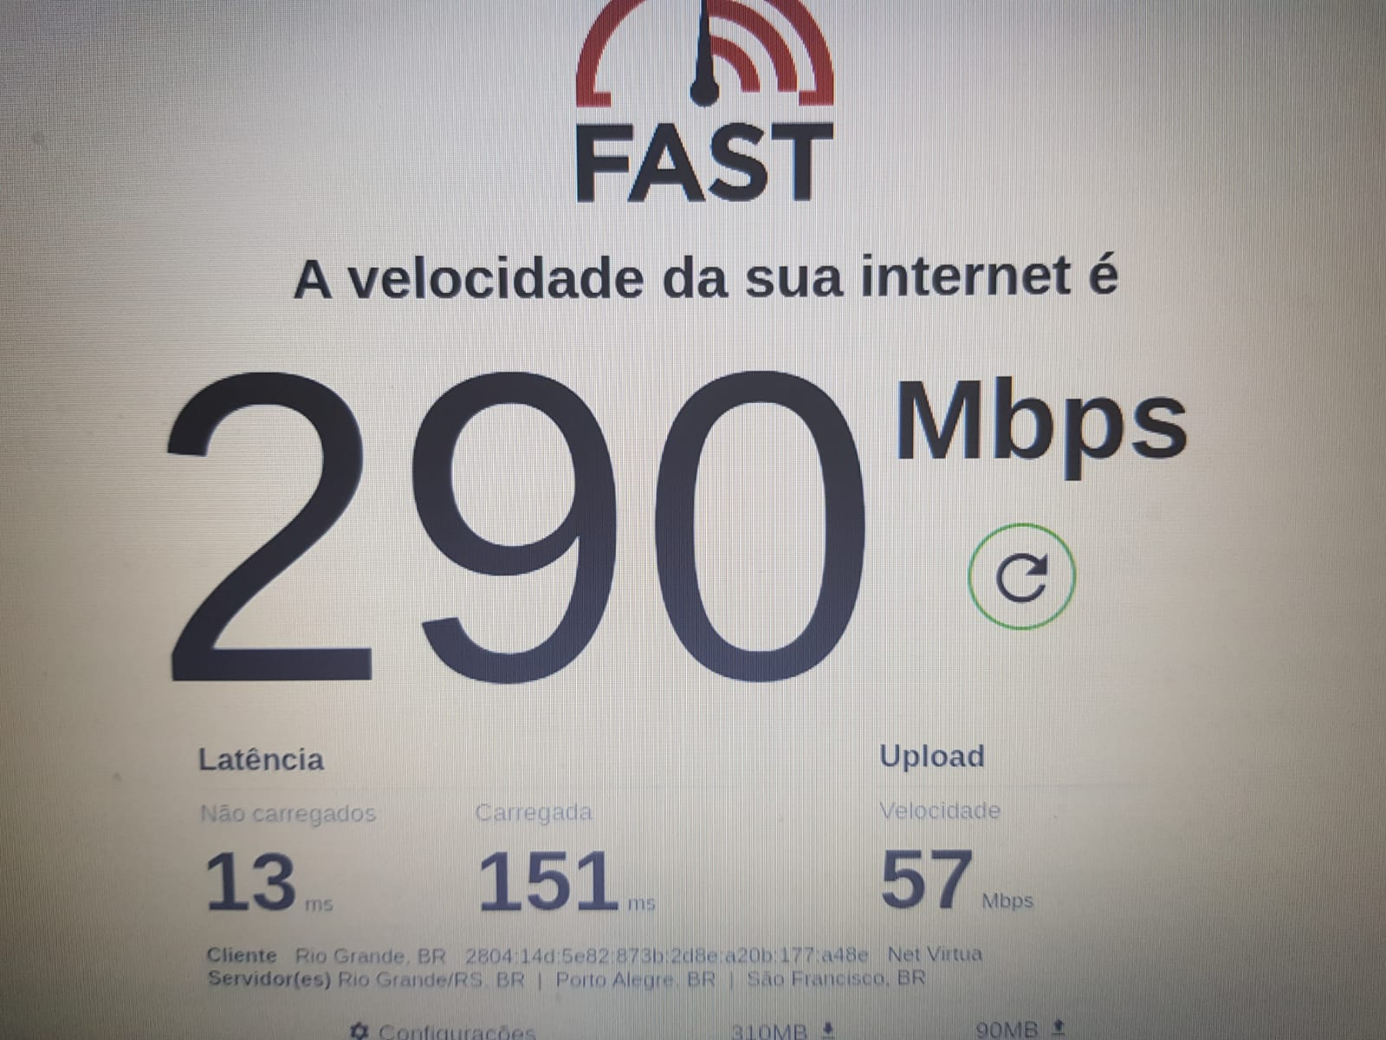
Internet contratada é de 300 megabyte pelo plano Claro-net .

Slide 4
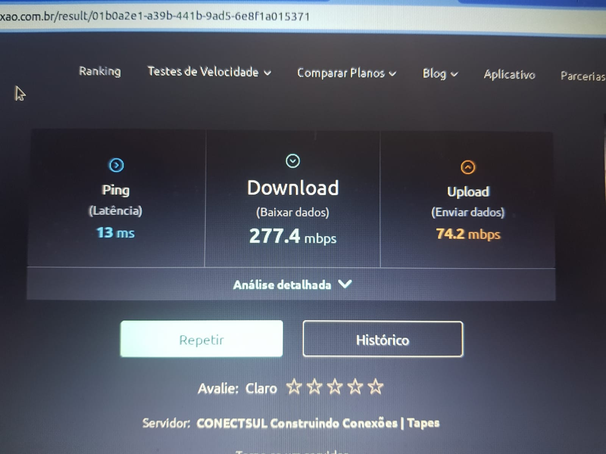
Teste de velocidade da internet contratada na hora 19:55

Slide 5
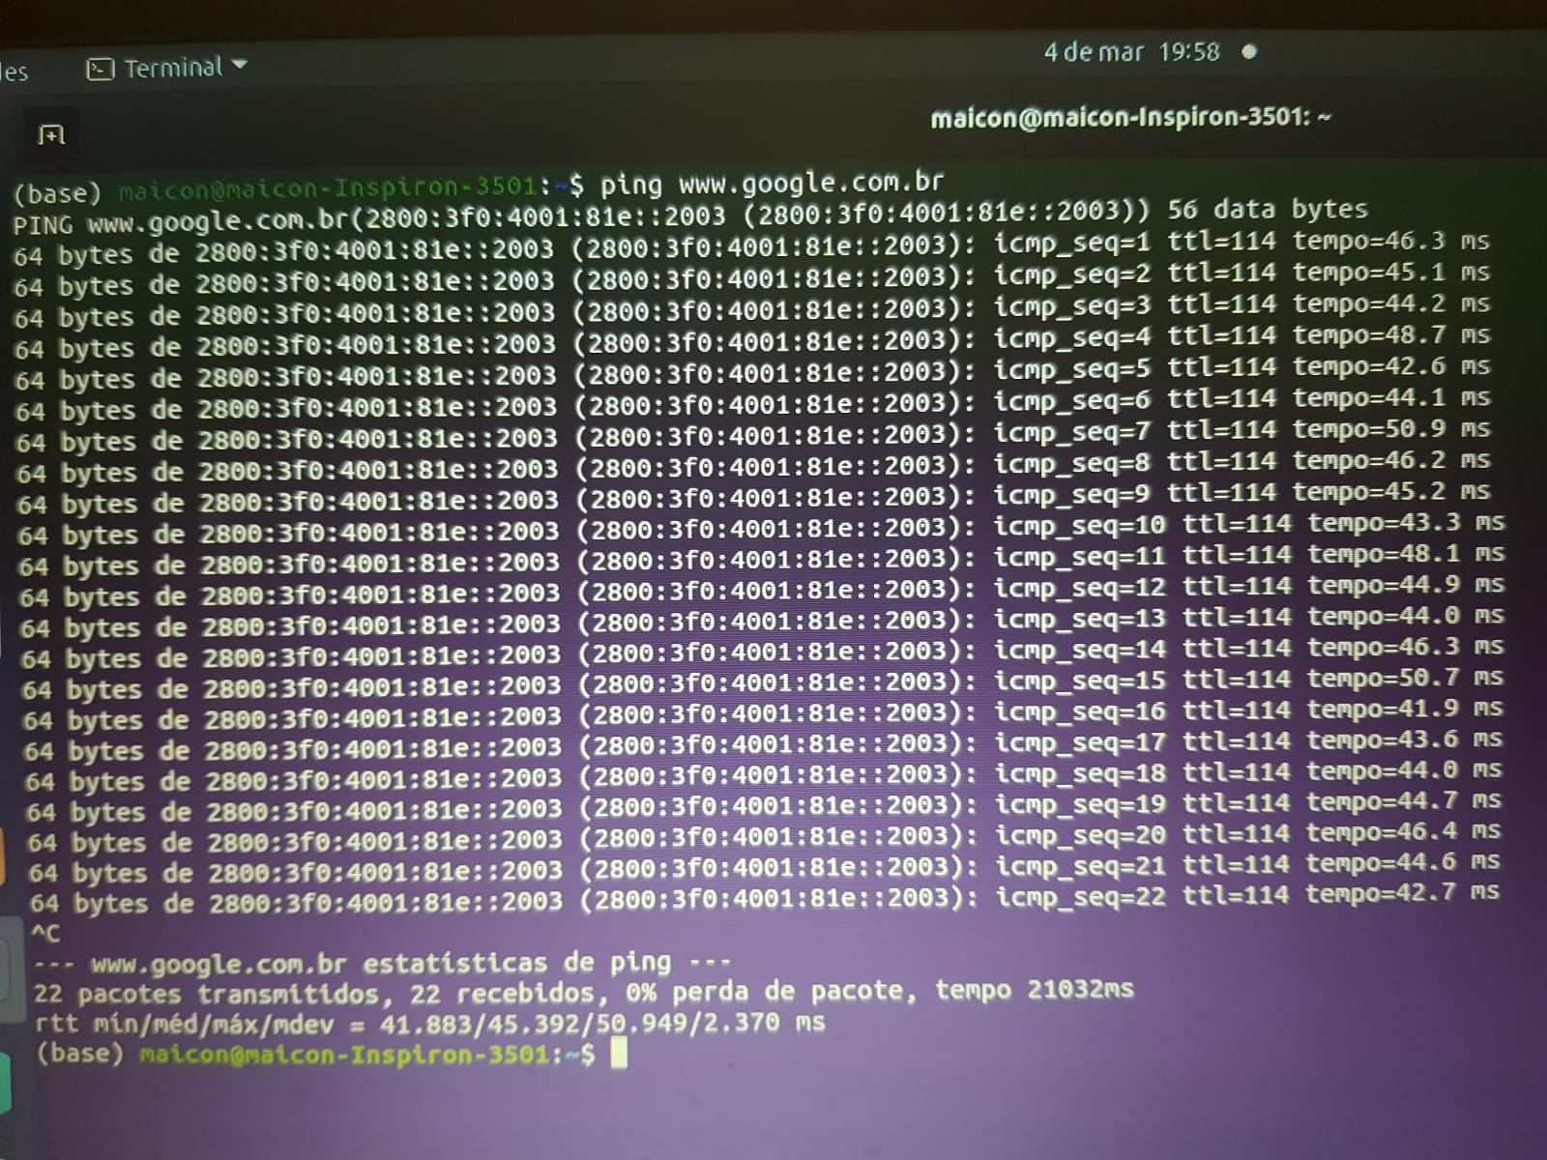
Ping www.google.com.br

Slide 6
Ping
22 pacotes transmitidos
22 recebidos
0% perda de pacotes tempo de execução 21032ms

Slide 7
min 41.883 méd 45.392 máx 50.949 mdev 2.370ms

